Slide 1


دعم التعلمات الأساس
– اللغة العربية –
المستوى
4
المسار 1
لبنة فقرة
الحصة 1
نسخة تجريبية خاصة بمؤسسات الريادة غير نهائية
- نسخة قيد التطوير -

Slide 2


خاص بالأستاذ(ة)
توجيهات لاستعمال العرض
شرائح خاصة بالأستاذ(ة)
إرشادات للشروحات والتعليمات التي يجب على الأستاذ(ة) قولها
أمثلة على التوجيهات للأستاذ(ة)
يطلب من التلاميذ قراءة الكلمات

Slide 3


أهـــداف الـحـصة
في نهاية حصة اليوم، سيكون 80% من المتعلمين على الأقل قادرين على:
توظيف معجم مرتبط بالمدينة والقرية؛
قراءة فقرة بسيطة وفهمها؛
إكمال فقرة ونقلها.

Slide 4








أيقونات توجيهية
هذا النشاط مرتبط بتوظيف الألواح.
العمل الجماعي التفاعلي
يمر الأستاذ بين الصفوف
العمل الثنائي
عمل فردي على الكراسة
أصغي إلى أستاذي وألاحظ ما يفعله.
أُحَضِّرُ لوازمي المدرسية قبل بداية الدرس.
العمل في مجموعات صغرى

Slide 5



العدة اللازمة للحصة
الدفتر
اللوحة
الكراسة
بطاقات الكلمات

Slide 6

هيكلة الحصة
 |  | افتتاح الحصة: تعلم سلوك اليوم التصريح بالهدف
 |  | نشاط اعتيادي: قراءة كلمات بصرية بدقة وسرعة إملاء كلمات
 |  | تحدث وإغناء المعجم: قراءة الصورة: الرياضة والصحة. إنشاء شبكة الكلمة وتكوين فقرة بسيطة
 |  | أنشطة القراءة والكتابة: ترتيب كلمات لتكوين جمل؛ قراءة فقرة بطلاقة و الإجابة عن أسئلة الفهم؛ نقل فقرة على الدفاتر.
 |  | لعبة: - نشاط وماذا بعد؟
 |  | اختتام الحصة: - تذكير بالواجبات المنزلية وتبصر الحصة.
دقيقتين
08 دقيقة
15 دقيقة
40 دقيقة
05 دقائق

Slide 7
1
افتتاح الحصة

Slide 8
مرحبا بكم، سننطلق في حصة اللغة العربية.
سلوك اليوم
العمل في مجموعات

Slide 9


اليوم سنتعاقد على السلوكات المتعلقة بالعمل في مجموعات:
أَنْضَمُّ إِلى مَجْموعَتي ٱلصَّغيرَةَ بِهُدوءٍ وَسُرْعَةٍ؛
أُبادِرُ إِلى تَشْكيلِ مَجْموعَتي عِنْدَ ظُهورِ ٱلْأَيْقونَةِ؛
أُشارِكُ مَعَ زُمَلائي لِإِنْجازِ ٱلْمَطْلوبِ مِنْ مَجْموعَتي بِكُلِّ حَماسٍ؛
أَحْتَرِمُ آراءَ زُمَلائي داخِلَ ٱلْمَجْموعَةِ؛
أُقَدِّمُ ٱلْمُساعَدَةَ لِزُمَلائي داخِلَ ٱلْمَجْموعَةِ؛
أَتَبادَلُ الْأَدْوارَ مَعَ زُمَلائي داخِلَ ٱلْمَجْموعَةِ.

Slide 10
في حصة اليوم ستتدربون على قراءة فقرة بسيطة وفهمها

Slide 11
2
قراءة كلمات بصرية
إملاء
نشاط اعتيادي

Slide 12

انتبهوا؛ سأقرأ سلسلة الكلمات، وأنتم ستفعلون مثلي.
ماذا | هَلْ | كَيْفَ
آمِنَةࣱ | مَساءَ | ثُمَّ
كَثيرࣱ | صَباحَ | قَليلࣱ

Slide 13

كل واحد منكم يقرأ الكلمات قراءة هامسة، سأمر بين الصفوف.
ماذا | هَلْ | كَيْفَ
آمِنَةࣱ | مَساءَ | ثُمَّ
كَثيرࣱ | صَباحَ | قَليلࣱ

Slide 14
لنقرأ الكلمات قراءة مشتركة: اقرأوا معي عند الإشارة .
ماذا | هَلْ | كَيْفَ
آمِنَةࣱ | مَساءَ | ثُمَّ
كَثيرࣱ | صَباحَ | قَليلࣱ

Slide 15

يتناوب المتعلمون على القراءة: كل متعلم يقرأ سطرا واحدا، بالترتيب وبدونه.
ماذا | هَلْ | كَيْفَ
آمِنَةࣱ | مَساءَ | ثُمَّ
كَثيرࣱ | صَباحَ | قَليلࣱ

Slide 16


خذوا ألواحكم والطبشور، سأملي عليكم كلمات.

Slide 17

اكتبوا على ألواحكم كلمة: مساء.

Slide 18

عند الإشارة، الكل يرفع الألواح دفعة واحدة.
يحرص الأستاذ على أن يرفع الجميع ألواحهم في آن واحد.

Slide 19
يعطي الأستاذ الإشارة لمن أجاب بشكل صحيح ليضع لوحته على الطاولة ثم يتم التصحيح.
يجري الأستاذ تصحيح جماعيا تفاعليا مع جماعة الفصل، مع إشراك المتعلمين و الإشارة إلى الأخطاء المرتكبة.
مَساءࣱ

Slide 20
اكتبوا على ألواحكم الكلمة التي ستسمعونها: ماذا.

Slide 21
عند الإشارة، الكل يرفع الألواح دفعة واحدة.
يحرص الأستاذ على أن يرفع الجميع ألواحهم في آن واحد.

Slide 22
يعطي الأستاذ الإشارة لمن أجاب بشكل صحيح ليضع لوحته على الطاولة. الآن سنقوم بالتصحيح.
يجري الأستاذ تصحيح جماعيا تفاعليا مع جماعة الفصل، مع إشراك المتعلمين و الإشارة إلى الأخطاء المرتكبة.
ماذا

Slide 23
اكتبوا على ألواحكم كلمة: هاتفٌ.

Slide 24
عند الإشارة، الكل يرفع الألواح دفعة واحدة.
يحرص الأستاذ على أن يرفع الجميع ألواحهم في آن واحد.

Slide 25
يعطي الأستاذ الإشارة لمن أجاب بشكل صحيح ليضع لوحته على الطاولة ثم يتم التصحيح.
يجري الأستاذ تصحيح جماعيا تفاعليا مع جماعة الفصل، مع إشراك المتعلمين و الإشارة إلى الأخطاء المرتكبة.
هاتِفࣱ

Slide 26
اكتبوا على ألواحكم الكلمة التي ستسمعونها: كيف.

Slide 27
عند الإشارة، الكل يرفع الألواح دفعة واحدة.
يحرص الأستاذ على أن يرفع الجميع ألواحهم في آن واحد.

Slide 28
يعطي الأستاذ الإشارة لمن أجاب بشكل صحيح ليضع لوحته على الطاولة. الآن سنقوم بالتصحيح.
يجري الأستاذ تصحيح جماعيا تفاعليا مع جماعة الفصل، مع إشراك المتعلمين و الإشارة إلى الأخطاء المرتكبة.
كَيْفَ

Slide 29
قراءة الصورة: لوحة الصحة والرياضة
إنشاء الخريطة الذهنية للكلمة
3
تحدث وإغناء المعجم

Slide 30
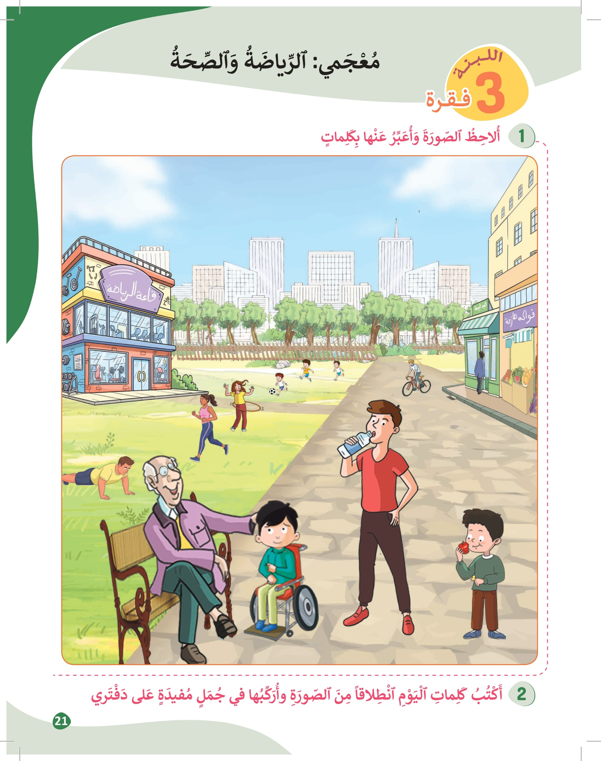
سألاحظ الصورة، ثم أشير إلى عنصر منها، وأعبر عنه بكلمة واحدة، ثم أركبه في جملة.

Slide 31
الآن دوركم! كل واحد منكم سيعبر عن عنصر من عناصر الصورة بكلمة واحدة، ويركب الكلمة في جملة.

Slide 32

يشجع الأستاذ المتعثرين على التحدث، ويساعدهم على صياغة الجمل.

Slide 33

يكتب الأستاذ على السبورة الكلمات والجمل التي توصل إليها المتعلمون، ثم ينتدب بعض المتعلمين للقراءة . مثلا:
يَجِبُ أَنْ نُحافِظَ عَلى صِحَّتِنا.
صِحَّةࣱ
تُحافِظُ اؐلرِّياضَةُ عَلى لِياقَةِ ٱلْجِسْمِ.
رِياضَةࣱ
اَلْغِذاءُ اؐلْمُتَوازِنُ ضَرورِيࣱّ لِلصِّحَةِ.
غِذاءࣱ
.............................................................
.......

Slide 34

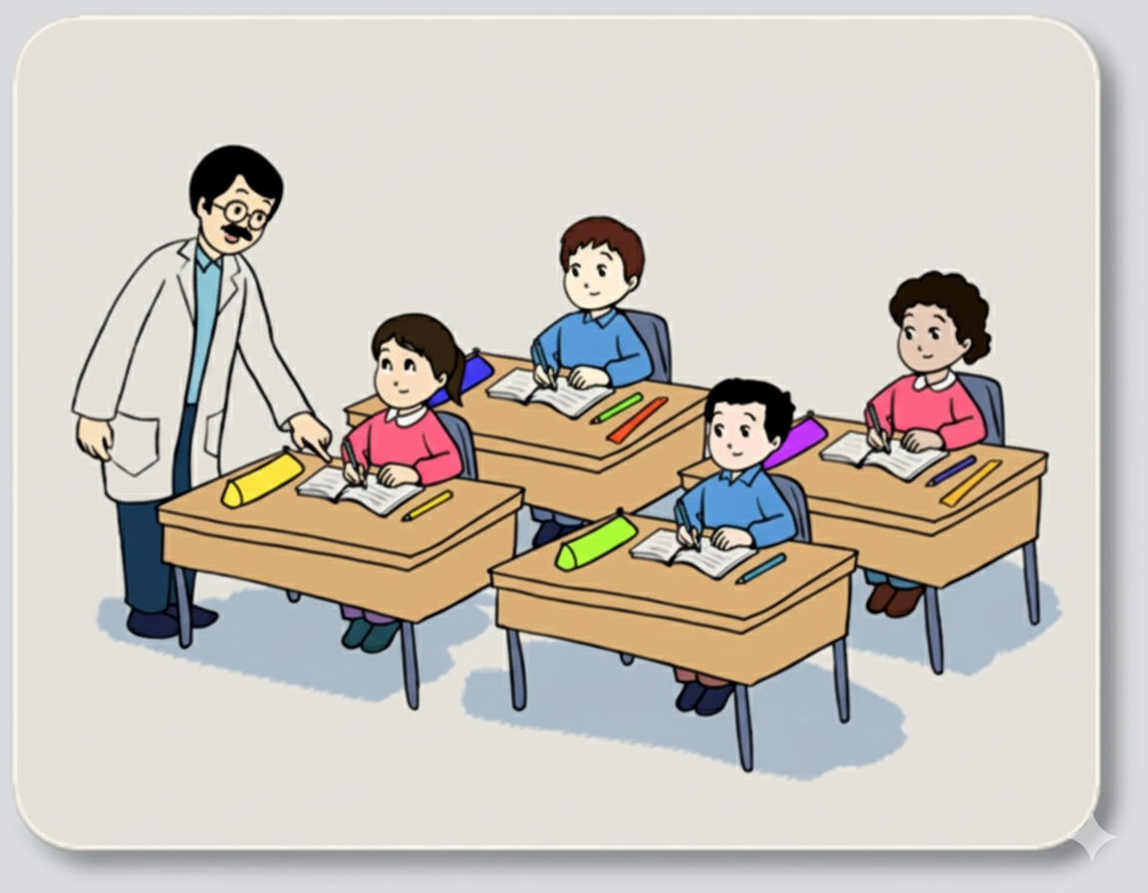
الآن، كل واحد منكم يختار جملة يقرأها قراءة هامسة، وينقلها على دفتره.
سأمر بين الصفوف لمراقبة عملكم.

Slide 35
4
  ترتيب كلمات لتكوين جمل؛
  قراءة فقرة بطلاقة و الإجابة عن أسئلة الفهم؛
  نقل فقرة على الدفاتر.
  تركيب فقرة.
أنشطة القراءة والكتابة

Slide 36

الآن، سأقوم بتركيب جملة مفيدة انطلاقا من كلمات مبعثرة. ستفعلون مثلي.
ذَهَبَ - ٱلْحَيِّ - كَريمࣱ - مَلْعَبِ - إِلى
ذَهَبَ كَريمࣱ إِلى مَلْعَبِ الْحَيِّ.

Slide 37

دوركم الآن، كل ثنائي يركب جملتين: عليكم قراءة الكلمات والبحث عن المعنى.
يمر الأستاذ بين الصفوف و يقدم المساعدة اللازمة.
ٱلْقِصَصِ – ٱلْإِصْغاءَ – كَريمࣱ - يُحِبُّ - إِلى
أَصْدِقائِهِ - كَريمࣱ - يَمْرَحُ - مَعَ
...................................................
.......................................

Slide 38

عرض الجملتين، والتصحيح جماعيا:
ٱلْقِصَصِ – ٱلْإِصْغاءَ – كَريمࣱ - يُحِبُّ - إِلى
أَصْدِقائِهِ - كَريمࣱ - يَمْرَحُ - مَعَ
يُحِبُّ كَريمࣱ ٱلْإِصْغاءَ إِلى ٱلْقِصَصِ.
يَمْرَحُ كَريمࣱ مَعَ أَصْدِقائِهِ.

Slide 39

من يقرأ الجمل التي ركبناها: كل متعلم يقرأ جملة.
ذَهَبَ كَريمࣱ إِلى مَلْعَبِ الْحَيِّ.
يَمْرَحُ كَريمࣱ مَعَ أَصْدِقائِهِ.
يُحِبُّ كَريمࣱ ٱلْإِصْغاءَ إِلى ٱلْقِصَصِ.

Slide 40

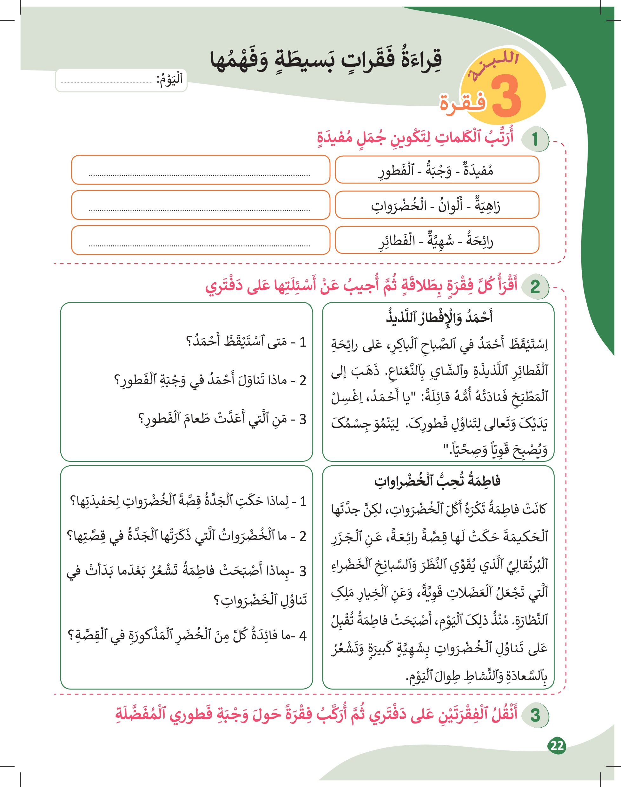
اِنتبهوا سأقرأ الفقرة.

Slide 41
يطرح الأستاذ الأسئلة التالية:
متوسط | لا | نعم
 |  |  | - هَلْ كانَ صَوْتي مَسْموعاً وَواضِحاً؟
 |  |  | - هَلْ كانَتْ قِراءَتي مُسْتَرْسَلَةً؟
 |  |  | - هَلِ ٱحْتَرَمْتُ عَلاماتِ ٱلتَّرْقيمِ؟
 |  |  | - هَلْ كُنْتُ مُسْرِعاً في قِراءَتي؟
 |  |  | - هَلْ تُريدونَ أَنْ أُعيدَ ٱلْقِراءَةَ مَرَّةً ثانِيَةً؟

Slide 42
من يقرأ مثلي؟
يتناوب المتعلمون على القراءة مع الحرص على الدقة والطلاقة.
يطرح الأستاذ نفس الأسئلة حول جودة القراءة بعد كل قراءة فردية.

Slide 43

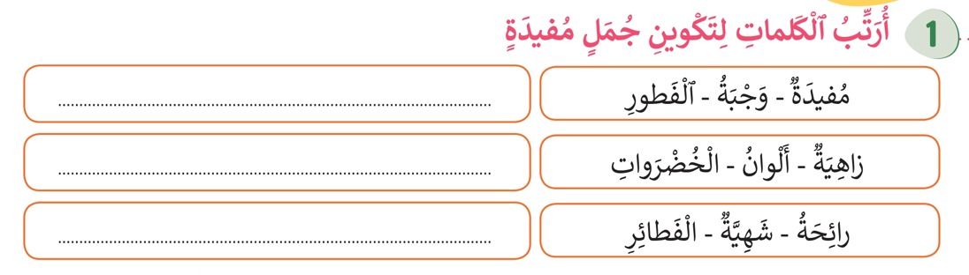
خذوا الكراسة ص 22 النشاط 1 ، قوموا بترتيب الكلمات للحصول على جمل مفيدة واكتبوها على الكراسة.
يتجول الأستاذ بين الصفوف.

Slide 44
صححوا.
وَجْبَةُ ٱلْفُطورِ مُفيدَةٌ.
ألْوانُ ٱلْخُضْرَواتِ زاهِيَةٌ.
رائِحَةُ ٱلْفَطائِرِ شَهِيّةٌ.

Slide 45
من يقرأ الجمل؟
يتناوب المتعلمون على قراءة الجمل.
وَجْبَةُ ٱلْفُطورِ مُفيدَةٌ.
ألْوانُ ٱلْخُضْرَواتِ زاهِيَةٌ.
رائِحَةُ ٱلْفَطائِرِ شَهِيّةٌ.

Slide 46
خذوا الكراسة ص22 النشاط 2، كل متعلم يقرأ لزميله قراءة هامسة. (أصحح لزميلي.)

Slide 47

الآن سأعين من يقرأ قراءة جهرية، تابعوا بأصبعكم، لإبداء رأيكم في قراءة زميلكم.

Slide 48
يطرح القارئ الأسئلة التالية.
متوسط | لا | نعم
 |  |  | - هَلْ كانَ صَوْتي مَسْموعاً وَواضِحاً؟
 |  |  | - هَلْ كانَتْ قِراءَتي مُسْتَرْسَلَةً؟
 |  |  | - هَلِ ٱحْتَرَمْتُ عَلاماتِ ٱلتَّرْقيمِ؟
 |  |  | - هَلْ كُنْتُ مُسْرِعاً في قِراءَتي؟
 |  |  | - هَلْ تُريدونَ أَنْ أُعيدَ ٱلْقِراءَةَ مَرَّةً ثانِيَةً؟

Slide 49
الآن سنجيب عن أسئلة الفهم.
يوضح الأستاذ استراتيجية الكلمات المفاتيح للإجابة عن أسئلة الفهم.

Slide 50
يجيب الأستاذ عن الأسئلة شفهيا .

Slide 51
ا الكراسة ص22 النشاط 2، كل متعلم يقرأ لزميله قراءة هامسة. (أصحح لزميلي.)

Slide 52
الآن سأعين من يقرأ قراءة جهرية، تابعوا بأصبعكم، لإبداء رأيكم في قراءة زميلكم.

Slide 53
.اشتغلوا في ثنائيات للإجابة عن أسئلة الفهم باستعمال استراتيجية الكلمات المفاتيح.

Slide 54
ينتدب بعض الثنائيات: أحدهم يطرح السؤال و الآخر يجيب.

Slide 55

الآن: ستنجزون النشاط رقم 3 الصفحة 22 انقلوا الفقرة 1 على الدفاتر.
نقل

Slide 56

وماذا بعد؟
5
ألعاب

Slide 57
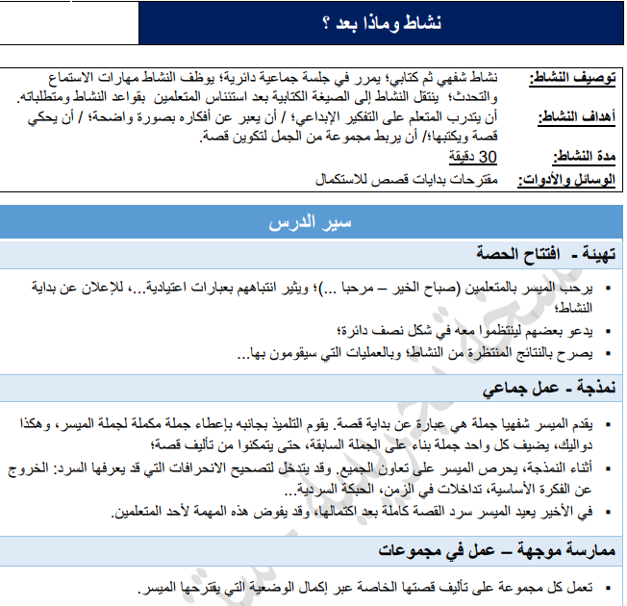
بطاقة واصفة للنشاط

Slide 58

انتبهوا سنقوم بنشاط ممتع بعنوان : وماذا بعد؟ ينمذج الأستاذ النشاط معية المتعلمين شفهيا .
أنا أبدأ أولا: أستيقظ باكرا كل صباح ...... من يتمم؟

Slide 59
اشتغلوا بالمجموعات على مواضيع أخرى
يراقب الأستاذ عمل المجموعات ويقدم التوجيهات.

Slide 60
الواجبات المنزلية
تبصر الحصة
6
اختتام الحصة

Slide 61

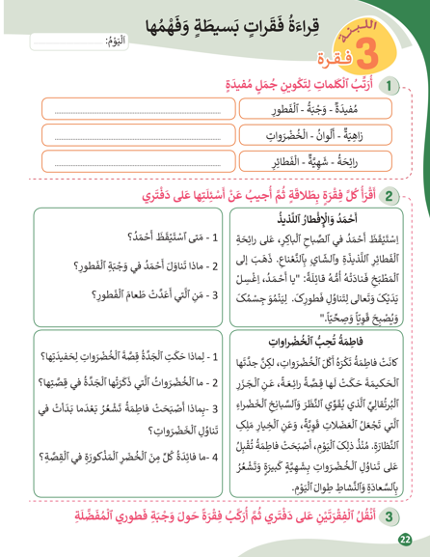
في منازلكم، ستشتغلون على الكراسة الصفحة: 22، سأراقب عملكم بداية الحصة الموالية إن شاء الله.
في منزلي سأقوم ب:
1- أقرأ الجمل (النشاط1 الصفحة 22) بدقة وسرعة على أحد أفراد عائلتي؛
2- أقرأ الفقرتين (النشاط 2 الصفحة 22) بدقة وطلاقة؛
3- أنقل الفقرة 2 (النشاط3) على دفتري وأقرأها عدة مرات؛
4- أركب فقرة حول فطوري المفضل.

Slide 62
أنهينا حصة اللغة العربية لهذا اليوم، شكرا لحسن تفاعلكم.
إلى اللقاء... نلتقي في الحصة القادمة إن شاء الله

Slide 63
تبصر الحصة
يسجل الأستاذ ملاحظاته عن الحصة على المذكرة اليومية، ومدى تفاعل المتعلمين مع مجرياتها؛
يسجل النسبة المئوية التي يقدرها لتحقق أهداف الحصة.

